Slide 1


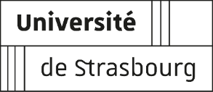
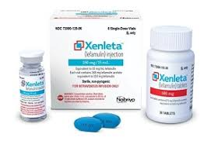
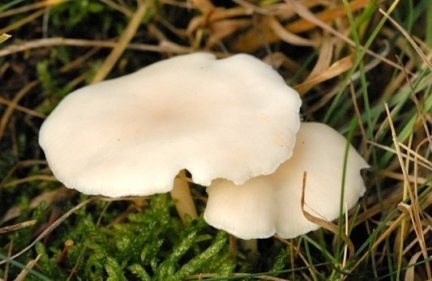
Exploration des Macromycètes comme Source des Composés Antibactériens
Yaouba SOUAIBOU, PhD. - Maître de conférences
UMR 7178 IPHC CNRS – DSA (CAMBAP)
Faculté de Pharmacie, Université de Strasbourg
e-mail: souaibou@unistra.fr

Slide 2
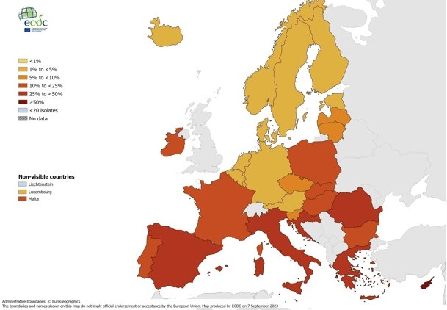
Antibioresistance
Situation actuelle
En 2019, 1.27 million de décès étaient attributable à antibiorésistance à travers le monde
En Europe, 35000 personnes meurt chaque année à cause de l’antibiorésistance (ABR).
Plus de 1/5 des infections bactériennes sont causées par la resistance aux antibiotiques
La mise au point de nouvelles molécules est cruciale pour contrer l’émergence de bactéries résistantes
Naghavi, M., Vollset, S. E., Ikuta, K. S., Swetschinski, L. R., Gray, A. P., Wool, E. E., ... & Dekker, D. M. (2024). The Lancet, 404(10459), 1199-1226.
2

Slide 3
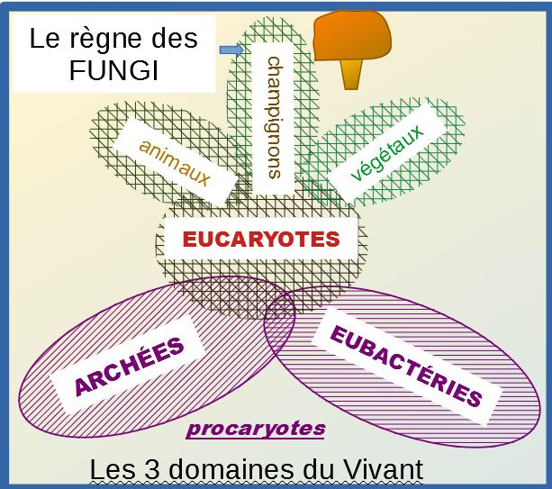
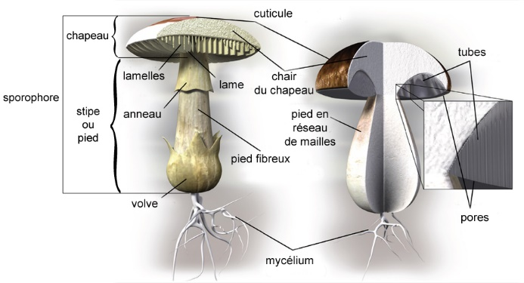
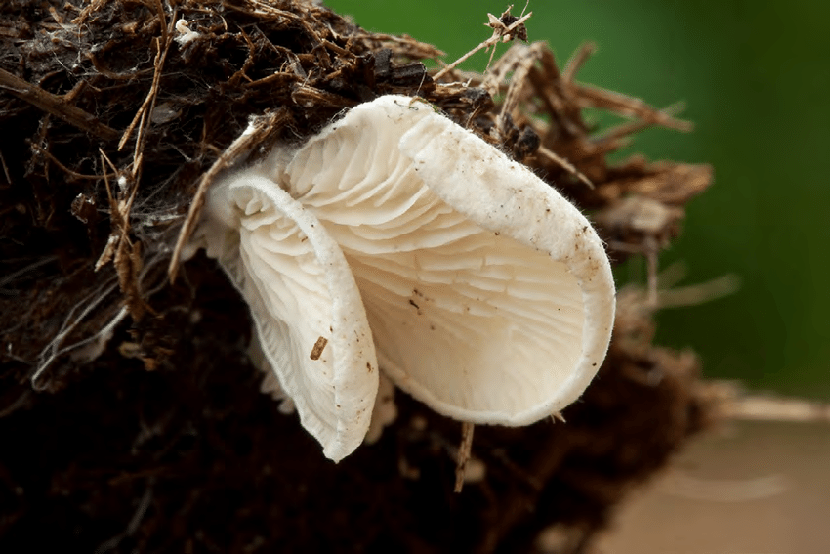
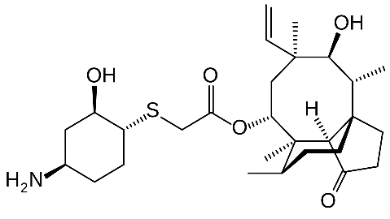
Généralités
Macromycètes
Clitopilus passeckerianus
Dérivé de pleuromutilin
Lefamulin
Médicament Antibiotique
3
Notes:
NCI : 114 000 extraits issus de 35 000 espèces, testées entre 1957 et 1981 pour des activités anti-tumorales

Slide 4
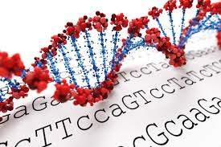
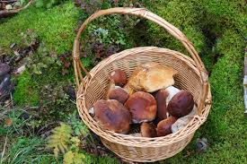
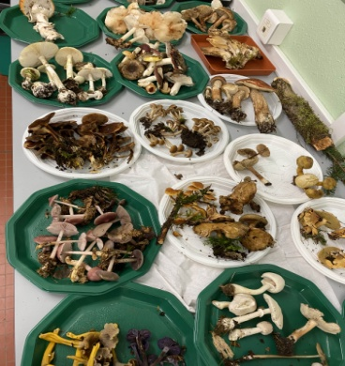
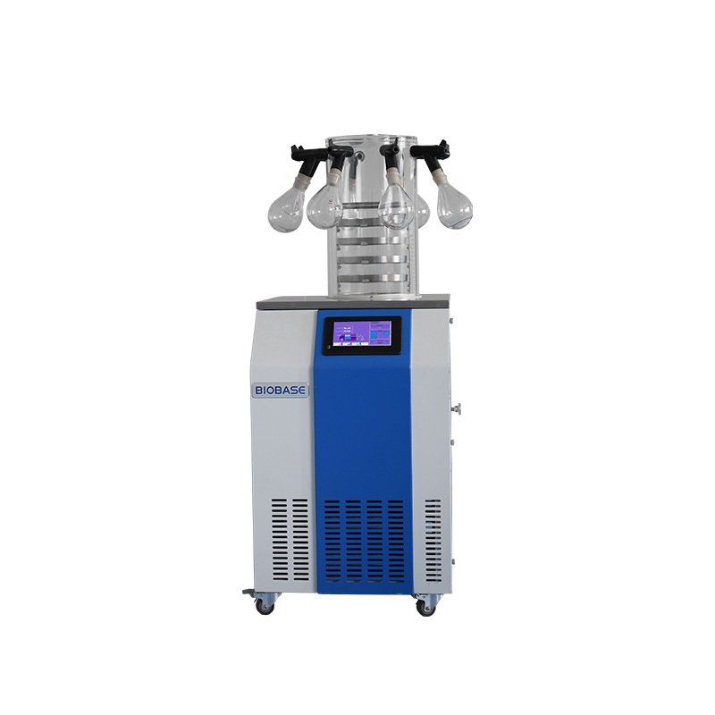
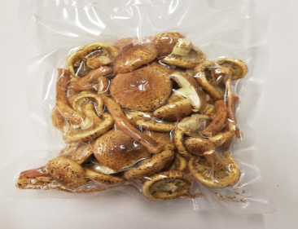

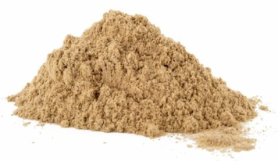
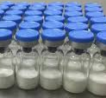
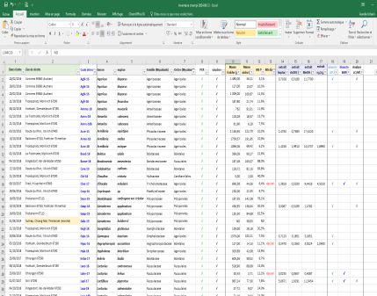

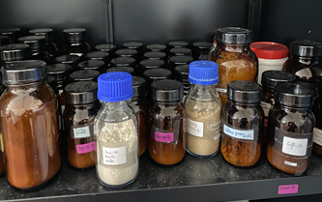
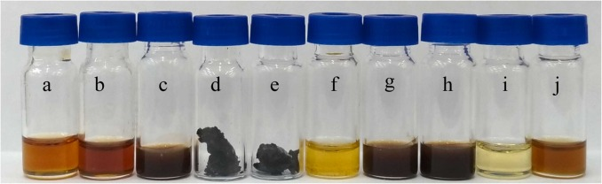
Mycothèque et extractothèque
Echantillons récoltés entre 2016 -2025
214 échantillons représentant 138 espèces différentes des macromycètes
Analyse ADN
Specimen
Récolte des echantillons
Lyophilisation
Échantillon Lyophilisé
Identification
1. Heptane
2. Acétate d’éthyle
3. Méthanol
4. Eau
Poudre d’échantillon
Reserve des échantillons
Poudre de champignon
extraits
Base des données
4

Slide 5
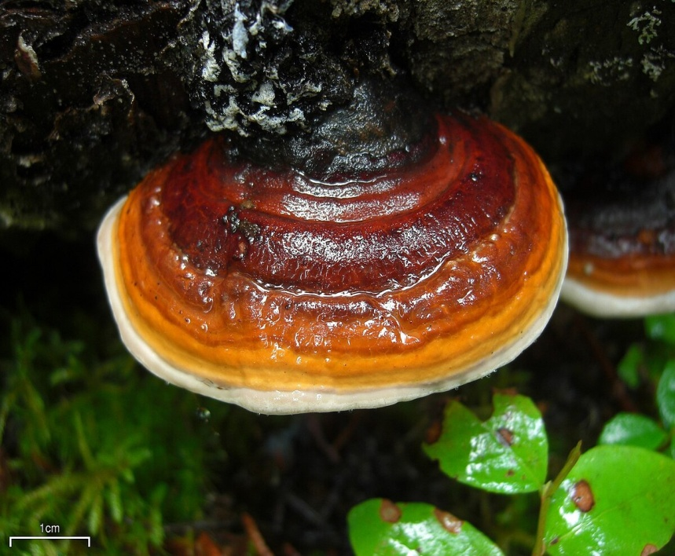
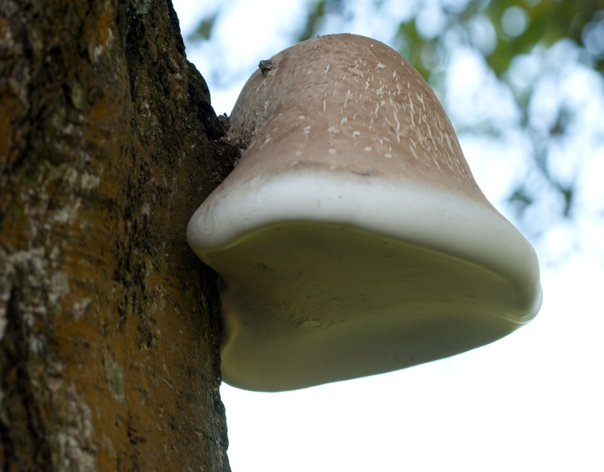
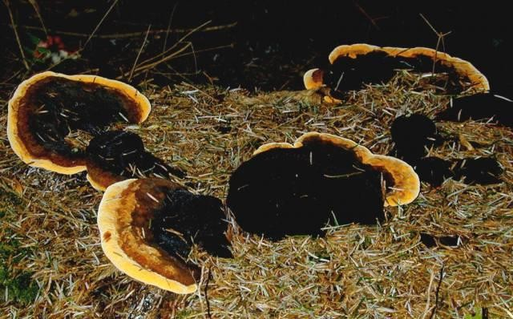
Quelques espèces en cours d'études
Les Polypores sélectionnés
Fomitopsis pinicola – (Fopi23b)
Lieu de récolte: Fackenthal
Fomitopsis betulina – (Fobe 24)
Lieu de récolte: Molsheim
Gloeophyllum odoratum (Glod 24)
Lieu de récolte: Molsheim
5

Slide 6
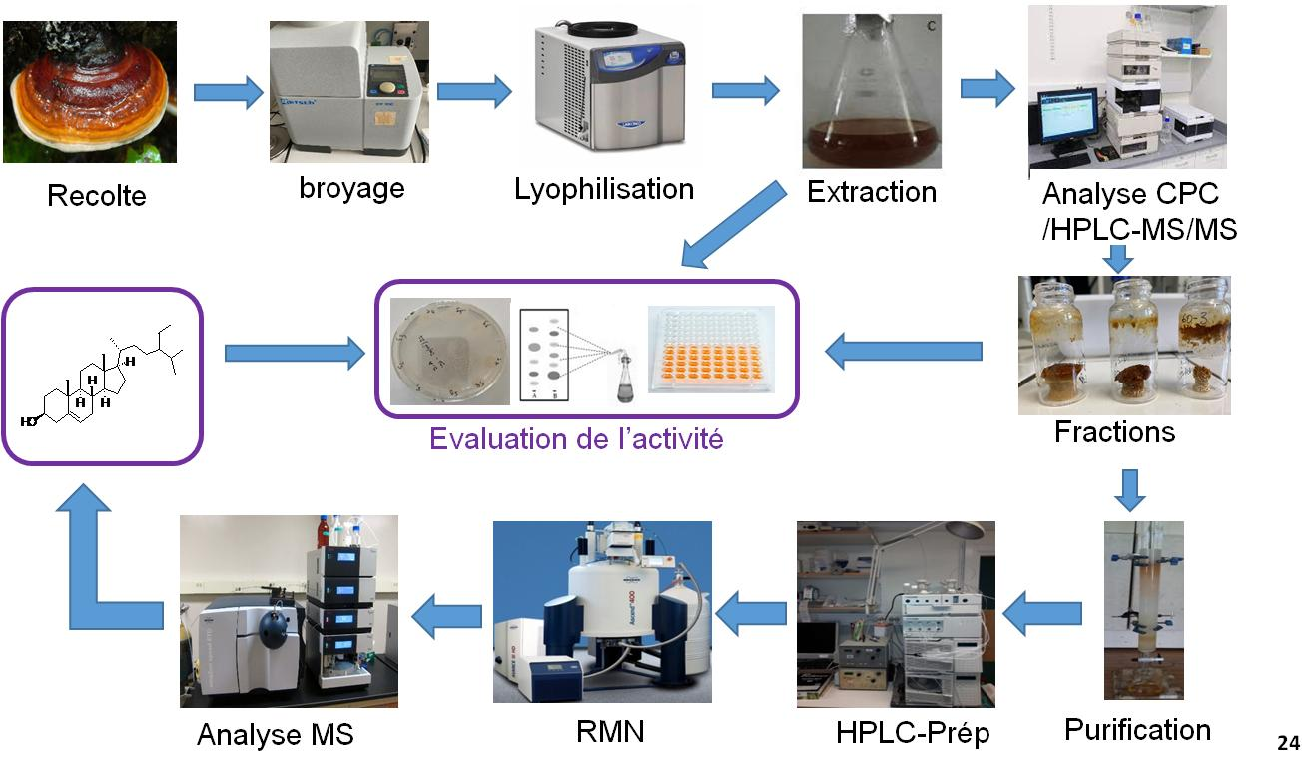
Méthode générale
Description
6
Notes:
Hémisynthèse en 3 étapes, 50% de rendement
Substitution bipipéridine

Slide 7
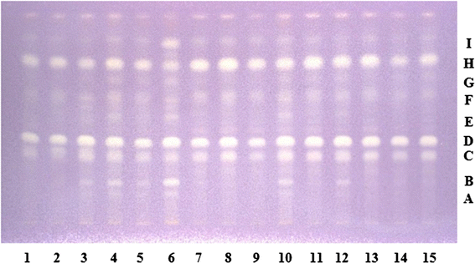
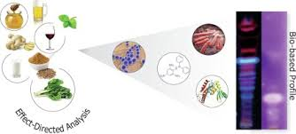
Méthode par Bioautographie
Description
Activité Antioxydante
Activité antimicrobienne
Activité enzymatique
Dewanjee, S., Gangopadhyay, M., Bhattacharya, N., Khanra, R., & Dua, T. K. (2015). Journal of pharmaceutical analysis, 5(2), 75-84.
7

Slide 8
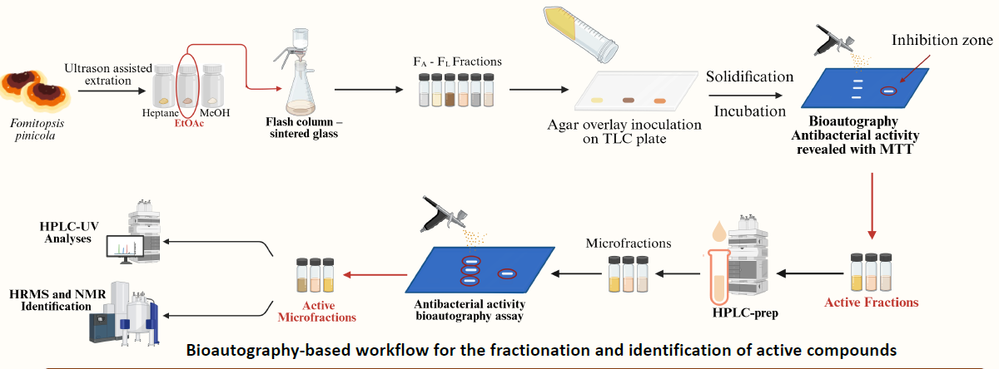
Méthode basée sur la Bioautography
8
PEPIN G., OZGA T., SOUAIBOU Y., URBAIN A. Antimicrobial Potential of Fomitopsis pinicola: From Bioactivity Screening to Compound Identification. Les Journées du Campus d'Illkirch 2025 (poster), 26-27 mai 2025 - Pôle API - Illkirch-Graffenstaden (France).

Slide 9
Résultats sur les extractions
Rendement d’extraction
F. pinicola (Fopi-23b) - 225g of dried powder
F. betulina (Fobe-24) - 120g of dried powder
9

Slide 10
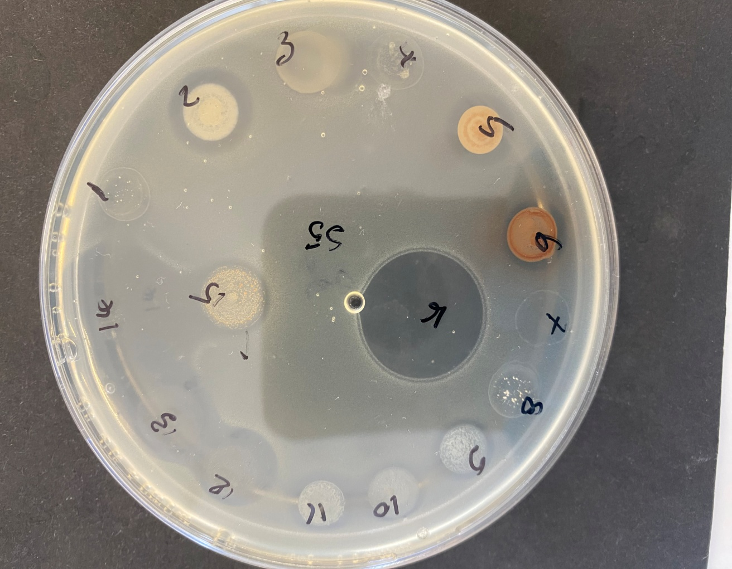
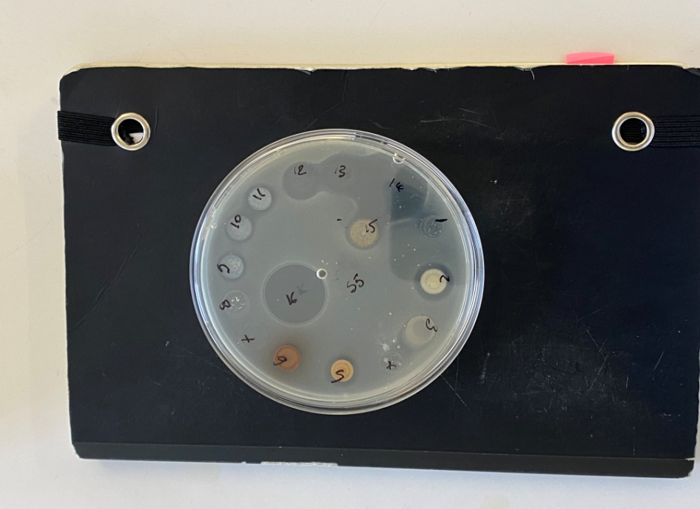
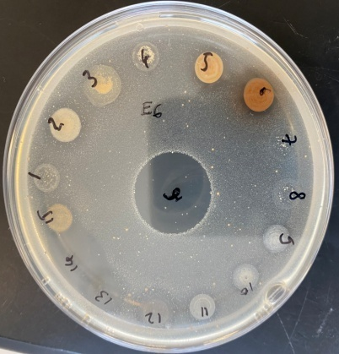
Activité antibactérienne
Méthode par diffusion sur disque
L’extrait à l’acétate d’éthyle a montré plus d’activité antibactérienne
Quantité déposé:
Extraits/fractions : 50µg
Contrôle positif : 20µg
1. Fopi 23b Hep
2. Fopi 23b EtOAc
3. Fopi 23b MeOH
4. Fopi 14 Hep
5. Fopi 14 EA
6. Fopi 14 MeOH
7 .Fr 10%
8 .Fr 30%
9 .Fr 60%
10. Fr 80%
11. Fr EtOAc
12. Fr 5% MeOH
13.Fr MeOH
14.Gentamycin
15. Fopi 23b nMeOH
16. Vancomycin
S. aureus
E. coli
S. aureus
10
Notes:
Les verrues sont des tumeurs cutanées bénignes (non cancéreuses)

Slide 11
Activité antibactérienne
Méthode par diffusion sur disque
Fopi -23b
Quantité déposée:
Extraits/fractions : 50 µg
contrôle positif : 20 µg
Strains | Agar diffusion method, ⌀ Zone of inhibition (mm)
 | Fopi 23b |  |  | Fopi 14 |  |  | Fopi 23b (Fractions) |  |  |  |  |  |  | + cont. |  | + cont.
 | Hep | EtoAc | MeOH | Hep | EtoAc | MeOH | H/EA 10% | H/EA 30% | H/EA 60% | H/EA 80% | EA | EA/M 5% | MeOH | Van | Gen. | DMSO
S. aureus ATCC6538 | 0 | 12 | 9 | 0 | 12 | 11 | 0 | 0 | 10 | 10 | 10 | 12 | 14 | 20 | 23 | 0
S. epidermis ATCC 12228 | 4 | 13 | 12 | 0 | 13 | 12 | 0 | 0 | 9 | 9 | 10 | 14 | 17 | 20 | 20 | 0
E. faecalis ATCC 19433 | 0 | 13 | 0 | 0 | 12 | 12 | 0 | 0 | 10 | 10 | 10 | 12 | 15 | 21 | 16 | 0
E. faecium ATCC 19434 | 8 | 13 | 0 | 7 | 12 | 16 | 0 | 0 | 10 | 10 | 12 | 13 | 13 | 22 | 16 | 0
E. faecium DSM10663 | 6 | 10 | 0 | 0 | 10 | 14 | 0 | 0 | 9 | 9 | 10 | 12 | 14 | 22 | 17 | 0
B. subtilis ATCC 9372 | 5 | 10 | 6 | 0 | 6 | 11 | 7 | 7 | 10 | 9 | 10 | 14 | 16 | 20 | 23 | 0
E. coli ATCC 25922 | 0 | 0 | 0 | 0 | 0 | 7 | 6 | 6 | 0 | 0 | 0 | 10 | 9 | 20 | 23 | 0
C. albicans ATCC 10231 | 5 | 0 | 0 | 0 | 0 | 9 | 0 | 5 | 0 | 6 | 10 | 6 | 6 | 22 | 20 | 0
11
Notes:
+ dérivés déméthylés en 4’ et glycosylés présents en faibles quantités

Slide 12
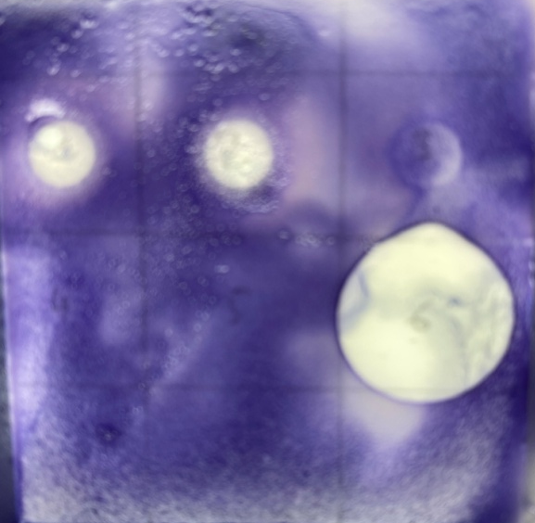
Activité antibactérienne de quelque composés isolés
Fomitopsis pinicola– Fopi-23b
Strains | YS-57 | YS-59 | YS-53 | Van. | DMSO
S. aureus ATCC6538 | + | + | + | + | -
S. epidermis ATCC 12228 | + | + | + | + | -
E. faecalis ATCC 19433 | + | + | - | + | -
E. faecium ATCC 19434 | + | + | - | + | -
E. faecium DSM10663 | + | + | - | + | -
B. subtilis ATCC 9372 | + | + | + | + | -
E. coli ATCC 25922 | + | - | - | + | -
C. albicans ATCC 10231 | + | + | - | + | -
YS-57
YS-59
YS-53
YS-57
Vancomycin
E. Faecium (DSM10663)
YS-59
YS-53
Les composé isolés sont actifs contre au moins une souche de bactérie.
YS-57 est active contre E. coli
12

Slide 13
Chromatographie Flash
Fractionnement de l’extrait de Fomitopsis pinicola - Fopi-24C
Chromatographie Flash - Polarité croissante de solvant heptane/EtOAc/MeOH
Fopi – 24c Heptane
Fopi -24c AcOEt
8g
Fopi – 24c MeOH
Fopi – 24c Eau
𝐹₁
70,5mg
𝐹₂
326,6mg
𝐹₃
324,4mg
𝐹₄
63,6mg
𝐹₅
899,3mg
𝐹₆
757,1mg
𝐹₇
785,6mg
𝐹₈
1,7822g
𝐹₉
1,2228g
^{𝐹}10
417mg
^{𝐹}11
720mg
^{𝐹}12
mg
Legends for the fractions
𝐹₀ : Extrait AcOEt + silice
𝐹₁ : Extrait AcOEt/Heptane 10:90
𝐹₂ : Extrait AcOEt/Heptane 20:80
𝐹₃ : Extrait AcOEt/Heptane 25:75
𝐹₄ : Extrait AcOEt/Heptane 30:70
𝐹₅ : Extrait AcOEt/Heptane 40:60
𝐹₆ : Extrait AcOEt/Heptane 50:50
𝐹₇ : Extrait AcOEt/Heptane 60:40
𝐹₈ : Extrait AcOEt/Heptane 70:30
𝐹₉ : Extrait AcOEt/Heptane 80:20
𝐹₁₀ : Extrait AcOEt/Heptane 90:10
𝐹₁₁ : Extrait AcOEt/MeOH 95:5
𝐹₁₂ : Extrait MeOH 100%
13

Slide 14
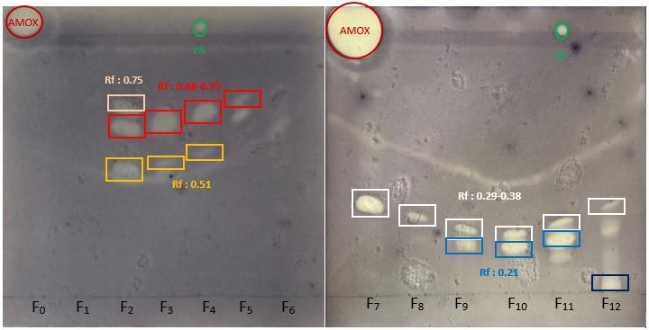
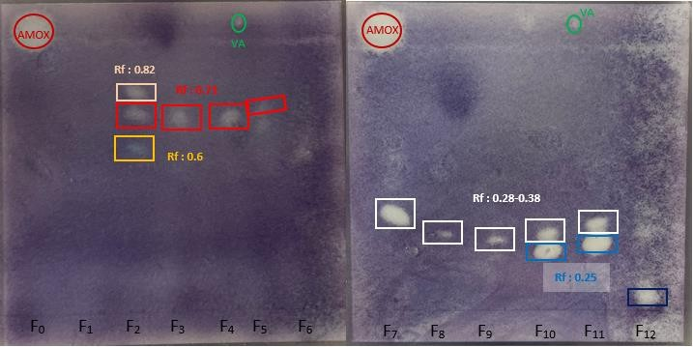
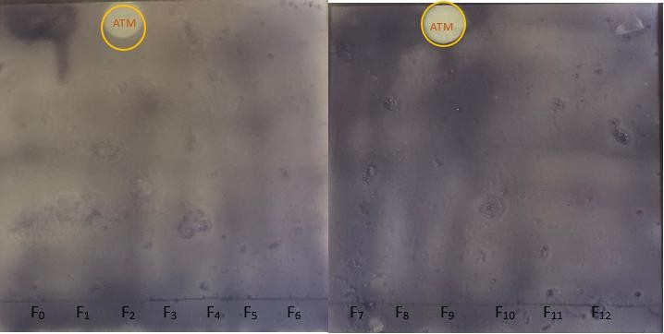
Activité antibactérienne – Méthode par bioautographie
Fractions de l’extrait à l’acétate d’éthyle de Fopi-24c
Bioautographie des fractions AcOEt de Glod-24b contre S. aureus.
Phase mobile : Chloroforme/MeOH 9:1 (v/v)
Bioautographie des fractions AcOEt de Glod-24b contre S. epidermis.
Phase mobile : Chloroforme/MeOH 9:1 (v/v)
Quantité déposée :
Extraits : 20µg
Aztréonam (ATM) : 0,06µg Amoxicilline (AMOX) : 4ng Vancomycine (VA) : 0,01µg
Gaëlle Pepin
Bioautographie des fractions AcOEt de Glod-24b contre E. coli.
Phase mobile : Chloroforme/MeOH 9:1 (v/v)
14
Notes:
Topo II: se fixe aux deux brins de l’ADN qu’elle ouvre, entraînant une déspiralisation permettant la lecture. Ensuite, elle répare les cassures qu’elle a provoquées. Les inhibiteurs de topoisomérase II empêchent cette religation en stabilisant le complexe ADN-enzyme normalement transitoire bloque
la progression de la fourche de réplication : l’ADN reste cassé

Slide 15
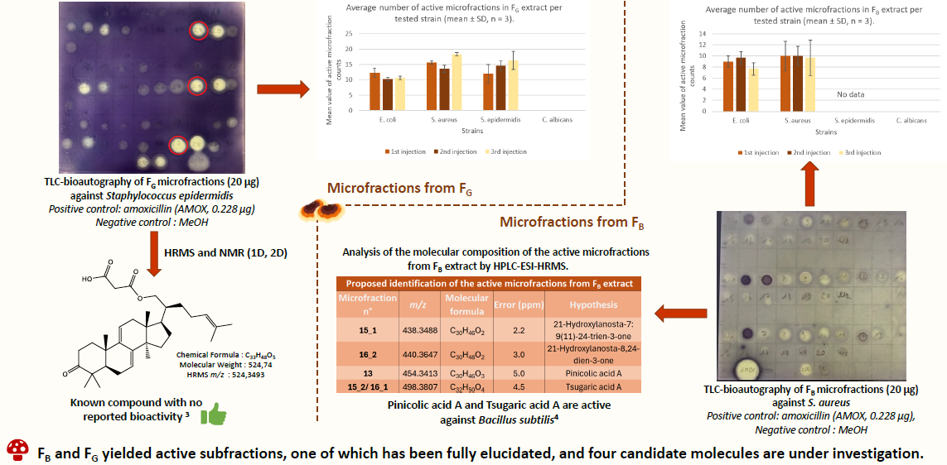
Resultats sur Fomitopsis Pinicola – Fopi-24c
15
PEPIN G., OZGA T., SOUAIBOU Y., URBAIN A. Antimicrobial Potential of Fomitopsis pinicola: From Bioactivity Screening to Compound Identification. Les Journées du Campus d'Illkirch 2025 (poster), 26-27 mai 2025 - Pôle API - Illkirch-Graffenstaden (France).

Slide 16
Résumé et perspectives
Des fractions ayant une activité antibactérienne ont été identifiées
L’isolement des quelques composés ayant une activité antibactérienne a été réalisée
La mycothèque a été agrandie
Perspectives
Purification des autres molécules actives
Evaluation des activités antibactérienne par d’autres méthodes complémentaire
Identification du mécanisme d’action
16

Slide 17



Remerciements
DSA Department
Les Stagiaires: Maria MEIDANI
Gaëlle PEPIN
Pour le financement IdEx 2024
Doctorant: Théo Ozga
Merci à vous tous!
Equipe CAMBAP sans distinction
17

Slide 18

Merci pour votre attention!

